Slide 1



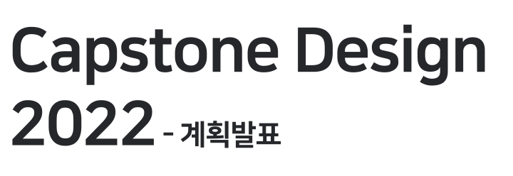
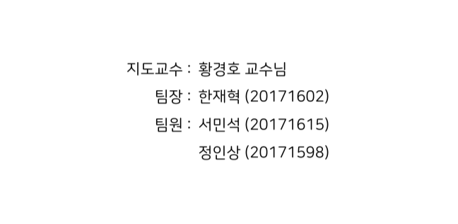
Notes:
안녕하십니까.
캡스톤디자인2의 계획발표를 맡게 된 자연어 처리 기반 영화 리뷰 필터링 및 시각화 팀의 팀장 한재혁입니다.
그럼 발표 시작하겠습니다.

Slide 2












Notes:
발표는 다음과 같은 순서로 진행될 예정이고
발표를 들으시다가 궁금한 점이 생기시면 오른쪽 하단의 슬라이드 번호를 참고하시어 발표가 끝난 뒤에 질문해주시면 감사하겠습니다.

Slide 3



Notes:
첫 번째로 배경 및 목표입니다.

Slide 4

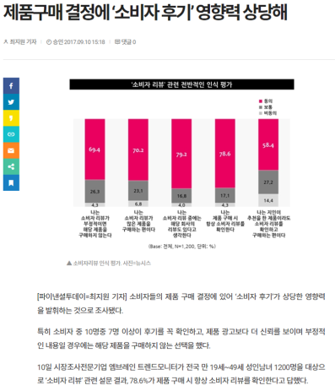

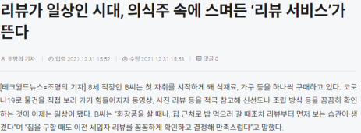
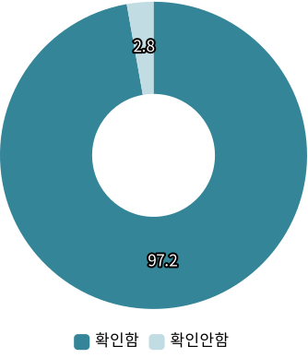
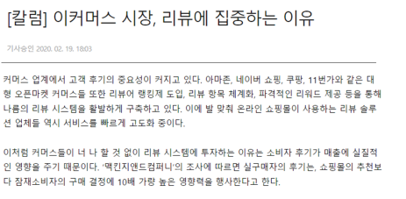
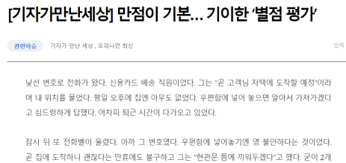
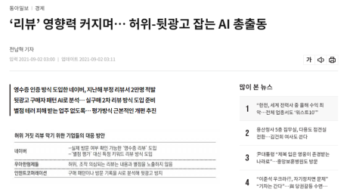
Notes:
현 시대에 소비자들의 소비활동에 있어서 리뷰 시스템은 굉장히 중요한 역할을 하고 있고, 이는 통계를 통해서도 확인할 수 있습니다.
또한 오른쪽에 보시는 것과 같이 관련된 기사가 많이 올라오고 있는데,
이 중 가장 앞의 기사를 보시면 허위 및 뒷광고에 대한 기사가 있는 것을 볼 수 있습니다.

Slide 5










Notes:
저희 팀은 이러한 허위 리뷰나 소비자의 소비활동에 도움이 되지 않는 리뷰들을 필터링하는 시스템을 구축하는 것을 목표로 잡았고,
이를 영화 시장에 처음으로 적용하고자 하고 있습니다.

Slide 6


Notes:
그럼 지난 캡스톤 디자인1 까지 구현한 내용입니다.

Slide 7



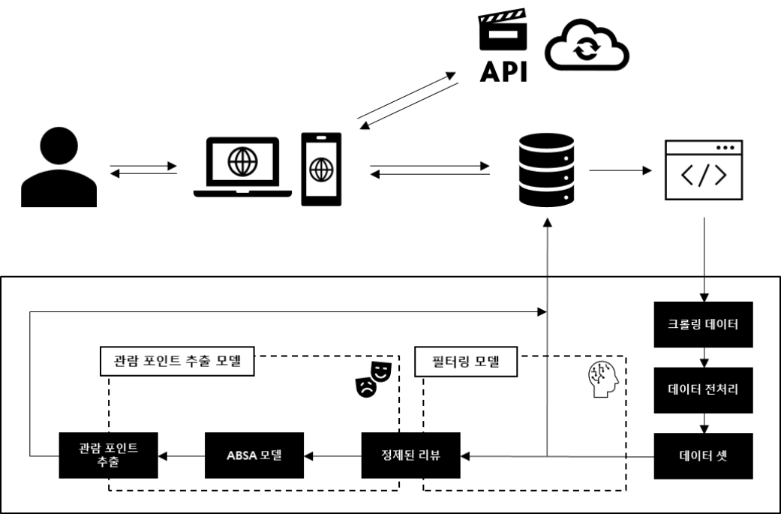







Notes:
저희 서비스는 다음과 같이 크게 웹, 서버, 인공지능 세 가지로 구성이 되게 되며, 전체적인 시스템 플로우는 오른쪽에 보시는 것과 같습니다.
먼저 사용자는 데스크탑이나 모바일을 통해 서비스에 접근하게 됩니다.
그 후, 원하는 영화를 검색하게 되면 한국영화진흥위원회 및 한국영화DB의 API를 통해 영화들의 목록을 검색 및 조회하여 보여주게 됩니다.
조회된 영화 중 원하는 영화를 선택하면 해당 영화의 리뷰 정보가 구축한 API서버 및 DB서버에 요청되게 되고, 만약 이미 DB에 있는 영화의 경우 바로 결과를 return해서 보여주게 되지만
없는 영화라면 웹 크롤링을 거쳐 리뷰데이터를 수집한 다음, 필터링 모델 및 관람 포인트 추출모델을 통과한 결과를 DB에 저장한 다음 클라이언트단에 return하여 보여주게 됩니다.

Slide 8
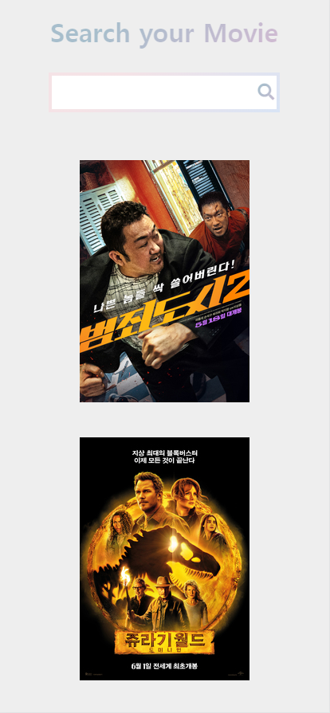
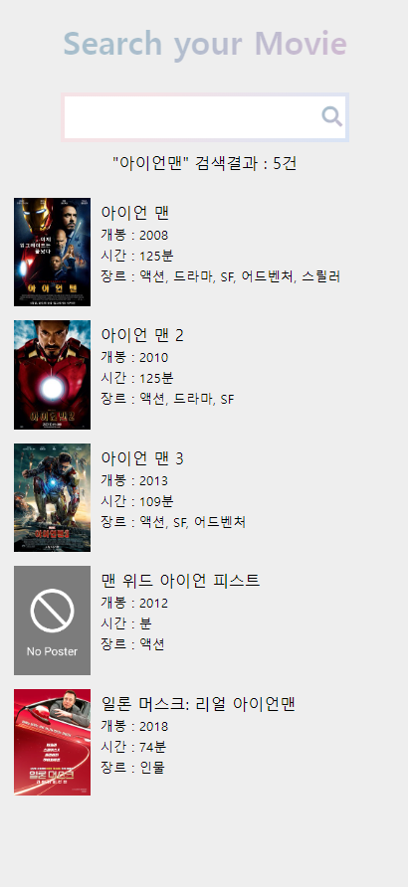
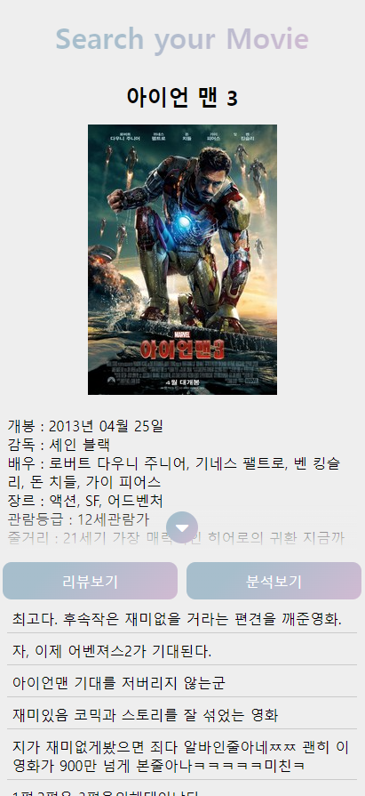
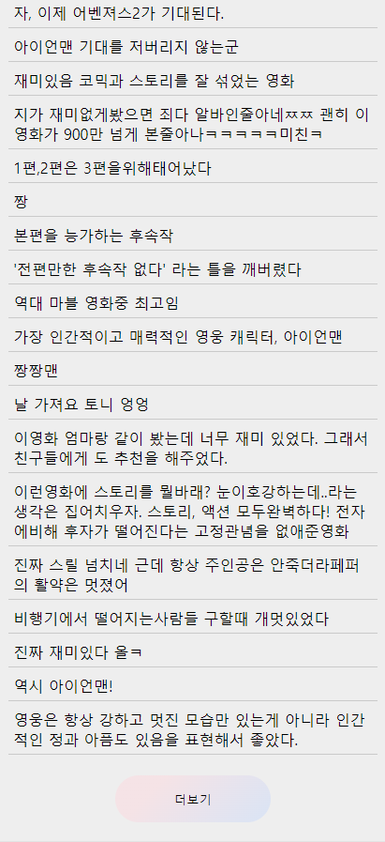
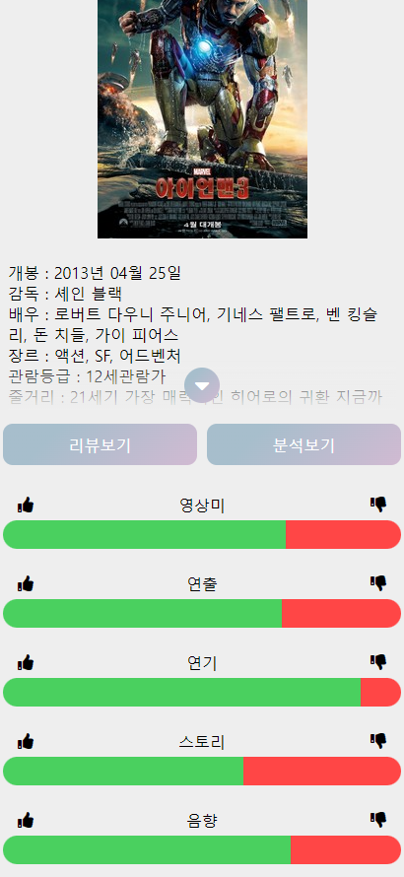
Notes:
지난 1학기동안은 이렇게 웹 페이지를 통해 영화를 검색하고, 리뷰 데이터를 웹 상에서 가져오며 이를 간단한 감성 분석 모델을 통과시켜 시각화하는 것까지 진행하였습니다.

Slide 9


Notes:
그럼 이제 캡스톤 디자인2에서 구현할 내용입니다.

Slide 10










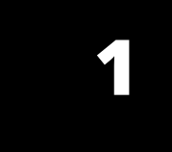
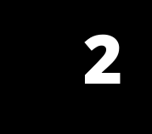
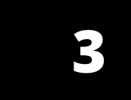



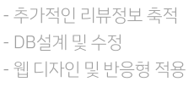
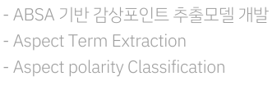

Notes:
이번 방학과 2학기동안 진행할 태스크는 크게 3가지로
API수정 및 웹 디자인과 감성분석 모델 변경, 리뷰 필터링 모델 개발입니다.
먼저 API수정 및 웹 디자인은 현재는 리뷰 텍스트만 가져와 보여주고 있지만 좀 더 많은 데이터를 가져와 시각적으로 좀 더 정돈된 UI와 정보를 보여주는 것을 목표로 하고 있습니다.
감성 분석 모델 변경과 리뷰 필터링 모델 개발은 같이 설명을 드릴 수 있을 것 같은데

Slide 11


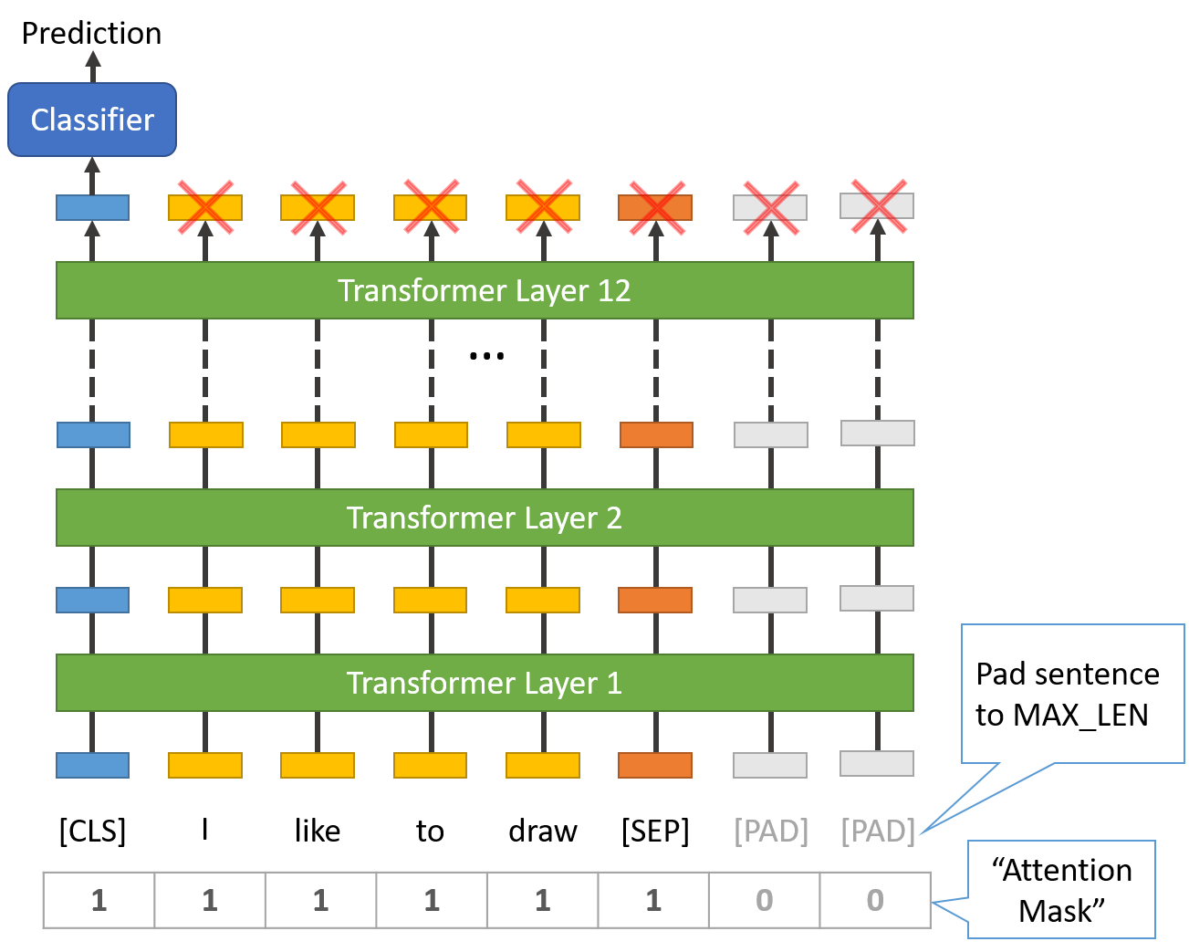
Notes:
먼저 현재 가장 많이 쓰이고 있는 감성 분석 방식고 저희 서비스에도 적용시킨 방법은 BERT를 활용한 방식으로
문장 단위로 감성 분석을 진행하기 때문에 하나의 문장 내에 존재하는 여러 감성을 구분할 수 없다는 한계점이 있습니다.

Slide 12
Notes:
이러한 문제점을 해결하고자 저희는 Aspect-Based Sentiment Analysis, 즉 ABSA라는 새로운 모델을 적용시키고자 하고 있습니다.

Slide 13




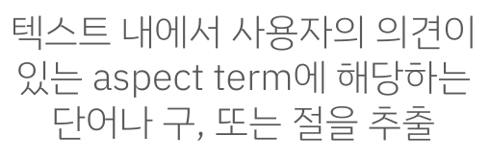
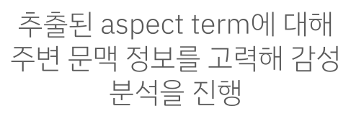
Notes:
먼저 ABSA의 경우 다음과 같이 크게 Aspect Term Extraction과 Aspect Polarity Classification이라는 두 개의 태스크로 분리되어 진행됩니다.
먼저 Aspect Term Extraction은 텍스트 내에서 의미가 있는 단어나 구절인 term을 뽑아내게 되는데 이 과정에서 선행되어야 하는 작업이 문장을 토큰단위로 쪼개는 토크나이저입니다.
다음으로 Aspect Polarity Classification은 term이 뽑히게 되면 주변 문맥을 고려해 텍스트가 해당 term에 대해 긍정적인 내용인지, 부정적인 내용인지를 판별하게 됩니다.

Slide 14
Notes:
간단한 예시 입니다.
다음과 같이 눈을 즐겁게 하는 영상미와 전율 쪽 소름돕게 하는 노래까지라는 리뷰가 있을 때
첫 번째 태스크로 term을 뽑아내게 되면 영상미와 노래가 뽑히게 됩니다.
그 다음 두 번째 태스크로는 뽑힌 영상미와 노래에 대해 주변 문맥을 파악해 두 부분 모두 긍정적인 내용이라는 것을 알아내게 됩니다.
그럼 이 ABSA 모델을 통해 감성분석을 좀 더 세밀하게 하는 것까지 알겠는데 필터링을 어떻게 하는지 궁금할 수 있습니다.

Slide 15
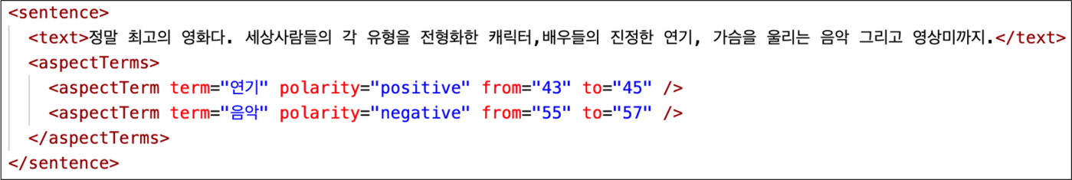
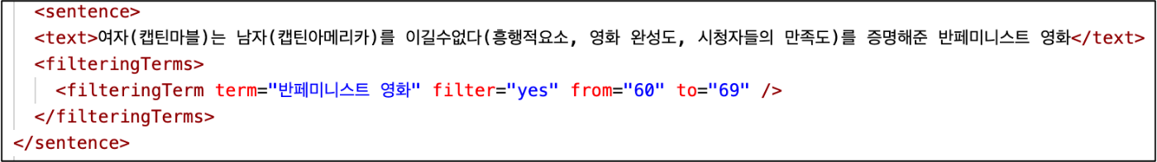
< ABSA를 통한 감성 분석을 진행할 때의 라벨링 폼 >
< 필터링 기준이 젠더 감성이 되었을 때의 라벨링 예시 >
Notes:
저희가 구상하고 있는 내용은 다음과 같습니다.
먼저 위의 폼은 현재 저희가 ABSA를 통해 감성 분석을 진행하기 위해 라벨링하고 있는 내용이고 아래는 이를 변형시킨 예시입니다.
위와 같이 키워드에 대한 감성 분석을 하기 위해 연기, 음악에 대해 라벨링을 하고 해당 부분인 긍정인지 부정인지를 알려주는 방식에서
키워드를 필터링하고자 하는 주제, 긍부정을 필터링 여부로 치환하여 응용하면,
비슷한 원리로 필터링되어야 하는 리뷰들과 아닌 리뷰들이 나뉘게 되지 않을까 생각하여 진행하고 있으며, 임경태 교수님께도 가능성이 있으며 충분히 해볼만하다는 의견을 받았습니다.

Slide 16


Notes:
마지막으로 추진 전략입니다.

Slide 17






















Notes:
지난 캡스톤 디자인 1의 최종발표때 말씀드린 것과 같이
추가적인 리뷰 정보를 가져와 웹 페이지에 적용하기 위해 API를 수정하는 작업을 방학 내에 끝낼 예정이며, 2학기가 시작함에 따라 프론트 작업을 진행할 예정입니다.
감상 포인트 추출 모델 부분은 이미 영문으로 되어 있는 ABSA모델을 한글화시켜 토크나이저하는 것까지 성공한 상태이며 테스트를 진행중에 있습니다.
감상 포인트 추출 모델의 검증이 끝나면 곧바로 필터링 모델 개발에 착수할 예정이며, 저번에 말씀드린 설문조사가 이번 주 내에 마감되어 설문을 기반으로 필터링 기준을 수립할 예정입니다.
마지막으로 웹 페이지와 모델 개발이 완료되는 10월 중순 및 말에는 웹페이지 디자인 수정과 모델 유지보수를 진행할 예정입니다.

Slide 18




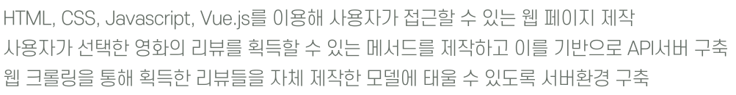




Notes:
저와 팀원들이 맡은 각각의 역할에 대해 소개하겠습니다.
먼저 발표를 맡고 있는 저는 팀장과 전체적인 디자인 및 프론트 엔드와 서버 구축을 담당하고 있고,
서민석 팀원과 정인상 팀원은 공동으로 모델에 사용할 데이터셋을 구축하고 리뷰 필터링 모델과 감상 포인트 추출 모델을 개발하고 있습니다.

Slide 19


Notes:
그럼 발표마치고 Q&A시간 가지도록 하겠습니다.

Slide 20

